Slide 1
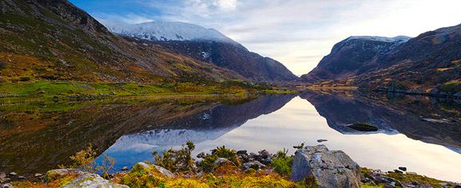
Ma Ville
Killarney

Slide 2
Killarney
Killarney est une belle ville touristique. Il est assez grand. Il y a beaucoup dictractions pour les jeunes.

Slide 3
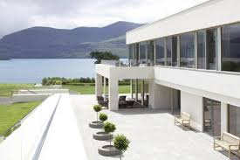
Il y a beaucoup d’hÔtels à Killarney

Slide 4
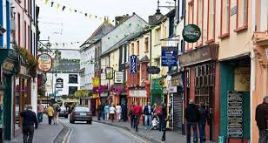
Il y a beaucoup des magasins.

Slide 5
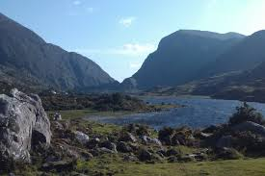
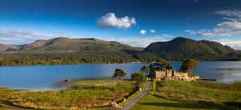
Il y a beaucoup des montagnes

Slide 6
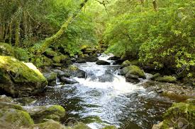
Il y a une cascade magnifique

Slide 7
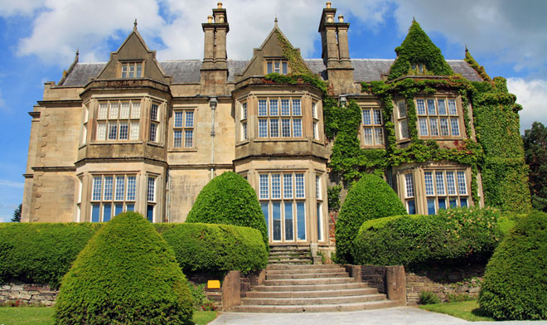
‘Muckross’ est une grand maison magnificent á Killarney.

Slide 8
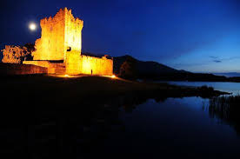
‘Ross Castle’est une belle château á Killarney.

Slide 9
Les AnIMAUX DE KILLARNEY
Il y a beaucoup d’animaux dans ma ville et certains d’entre eux sont speciaux de irelande. Des examples en sont le lievre Irlandais’ cerf rouge et la pine martre. Les animaux a pied autour du parc national.un bon endroit pour voir les animaux est un voyage un bateau autour des lacs.

